Slide 1


开学第一课
思政引领筑牢安全防线
87
70
2026年春季学期

Slide 2






思政第一课:理论武装
重要理论体系
重要会议精神
理论指导实践
深刻理解科学理论的世界观
与方法论
把握思想精髓和实践要求
用科学理论武装头脑、指导行动
深入学习党的最新理论成果
理解国家发展大政方针
把握新时代前进方向
用创新理论指导专业学习
将个人发展融入国家战略
坚定理想信念,明确人生方向
深刻把握核心要义,用科学理论指引青春航向

Slide 3
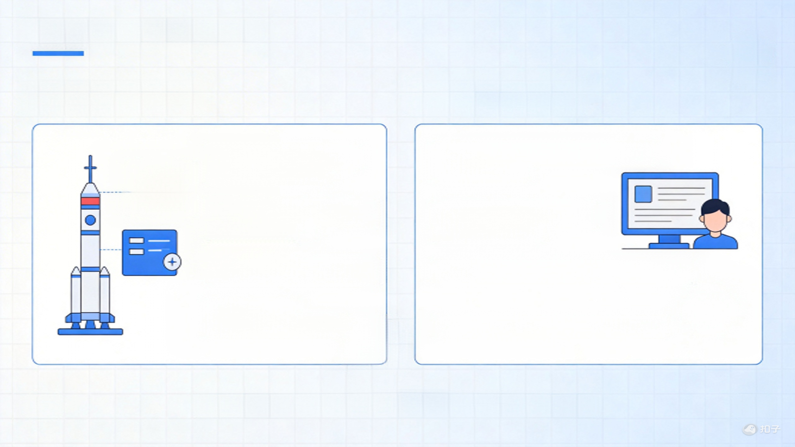






思政第一课:爱国情怀
国家发展成就
模范人物故事
科技自立自强:载人航天、
探月探火等重大突破
科技创新工作者:勇攀高峰,为国家科
技强国贡献力量
经济持续发展:脱贫攻坚全面
胜利,高质量发展
文化自信增强:
中华优秀传统文化创造性转化
基层一线工作者:默默奉献,
坚守岗位服务人民
新时代青年代表:担当作为,在基层建功立业
社会和谐稳定:
人民生活水平不断提升
大国工匠精神:精益求精,追求卓越品质
培养家国情怀,坚定强国志向,涵养坚韧品格

Slide 4










思政第一课:奋斗精神
理解奋斗的意义
幸福生活是奋斗出来的
奋斗是青春最亮丽的底色
没有等出来的辉煌,只有拼出来的精彩
涵养进取品格
勇于攻坚克难,不畏艰难险阻
敢于担当作为,积极主动作为
善于学习实践,不断提升能力
融入国家发展大局
将个人理想与国家需要紧密结合
在实现中国梦的伟大实践中成就自我
以奋斗姿态激扬青春,书写人生华章
新时代是奋斗者的时代,青春在奋斗中绽放光彩

Slide 5



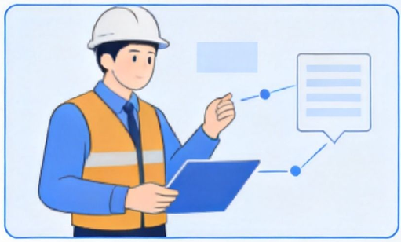

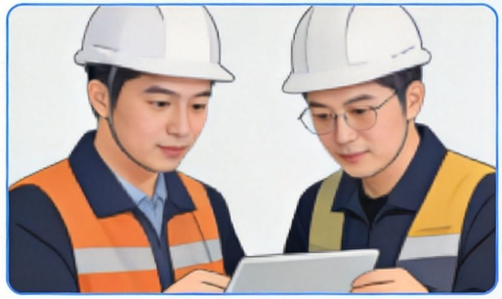

思政第一课:专业使命
行业前沿动态
增强专业认同
了解本专业最新发展趋势
掌握产业升级方向和新技术应用
认识专业领域面临的机遇与挑战
深刻理解专业价值和社会意义
树立正确的职业观和使命感
培养精益求精的工匠精神
服务国家战略
培养职业素养
理解专业在支撑国家重大
战略中的作用
扎实的专业基础知识
良好的职业道德和责任意识
持续学习和创新能力
认识专业知识服务区域
经济社会发展的重要性
明确个人职业规划与国家需
求的契合点
立足专业,服务国家,成就精彩人生

Slide 6






安全第一课:政策法规学习
安全工作重要论述
重要法规学习
工作部署
·关于安全生产的重要指示批示
·关于学校安全工作的具体要求
·坚持人民至上、生命至上理念
教育系统重大事故隐患判定指南
·学校安全条例及实施细则
国家关于安全工作的决策部署
教合定内容
·关于学校安全工作的具体要求
·学校安全条例及实施细则
·学校安全刚性要求和责任体系
·学校安全刚性要求和责任体系
·国家关于安全工作的决策部署
地方政府的具体工作要求
·学校安全工作实施方案
·坚持人民至上、生命至上理念
深入学习法规,明确安全责任,筑牢制度防线

Slide 7





安全第一课:警示教育
火灾事故警示
其他安全事故警示
河南方城县1·19重大火灾事故:深刻汲取教训
江西新余1·24重大火灾事故:警钟长鸣
事故原因:安全意识薄弱、违规操作、管理不到位
防范要点:增强安全意识、规范用电用火、定期检查
设施
校园欺凌案件:坚决抵制校园暴力,共建和谐校园
校车安全事故:遵守交通规则,确保乘车安全
实习安全事故:严格遵守操作规程,防范职业风险
以案说法,警钟长鸣,安全无小事,防患于未然

Slide 8
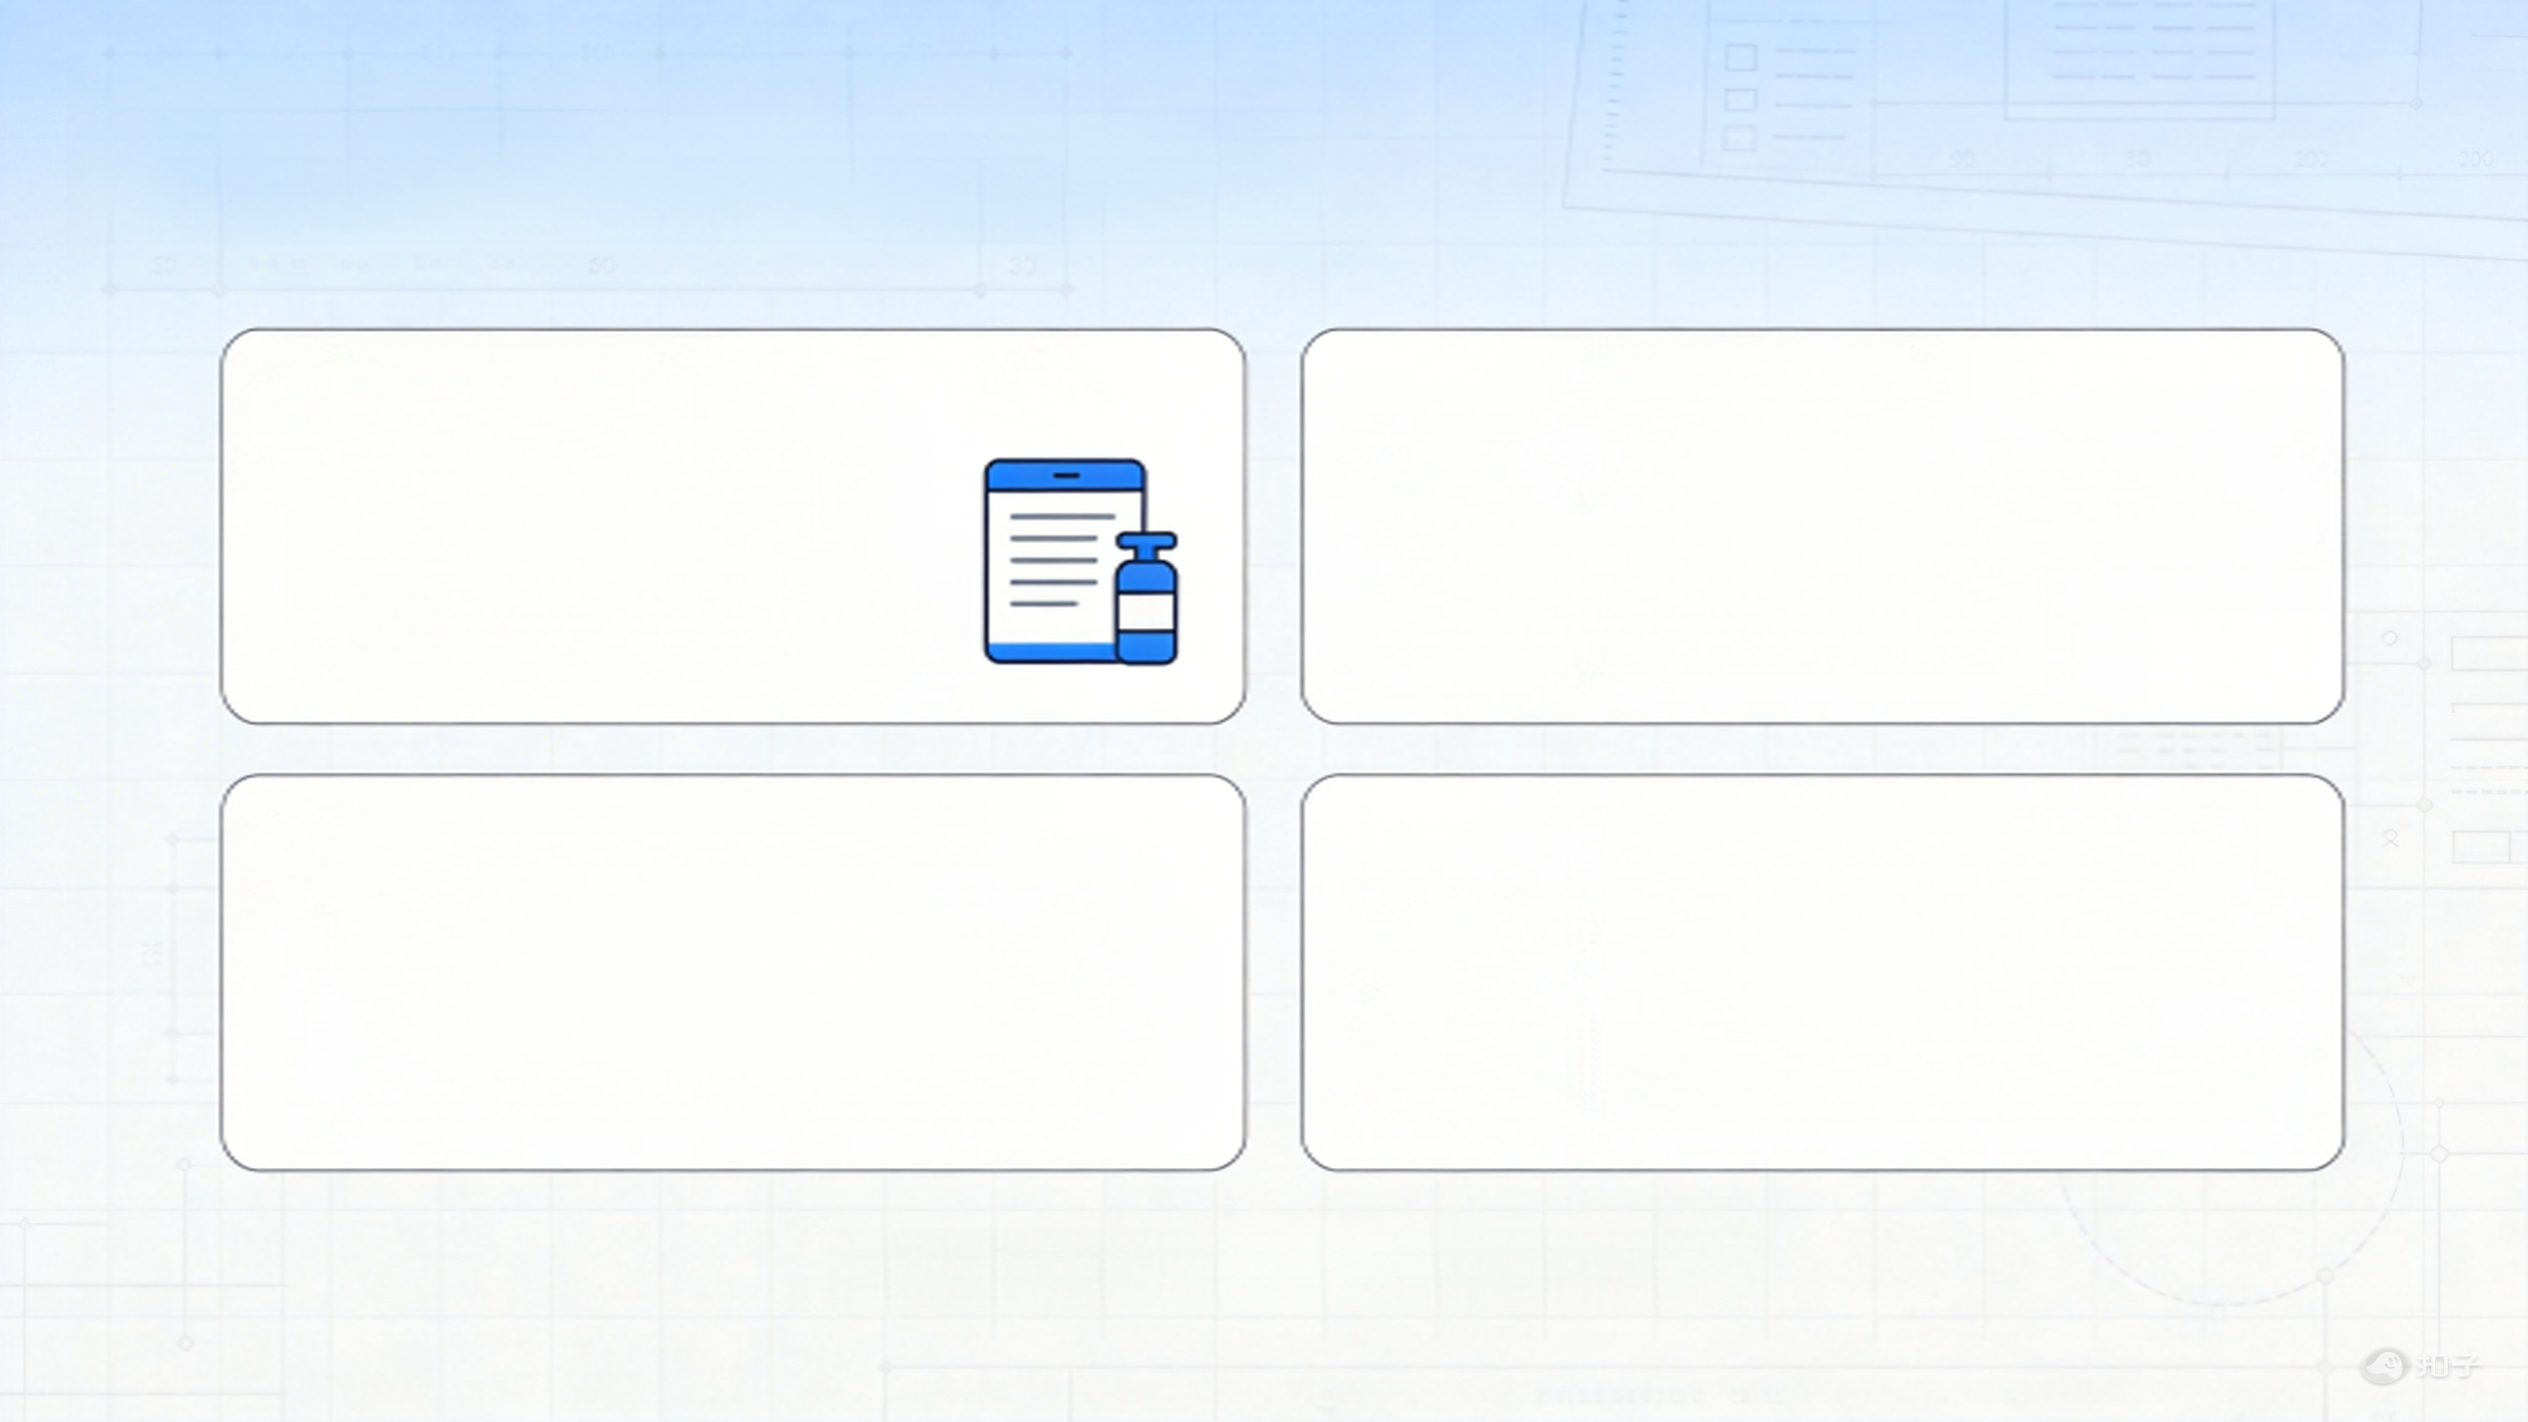




安全第一课:春季专题教育
消防安全
交通安全
掌握灭火器使用方法
熟悉疏散逃生路线
严禁违规使用大功率电器
遵守交通法规,不闯红灯不逆行
乘坐正规交通工具
骑行佩戴安全头盔
食品安全与防诈骗
心理健康与防欺凌
注意饮食卫生,不购买三无食品
提高防范意识,警惕电信网络诈骗
保护个人信息,不轻信陌生链接
学会自我调节,保持积极心态
遇到困难及时寻求帮助
坚决抵制校园欺凌,勇敢说“不”
春季安全,从我做起,共建平安校园

Slide 9





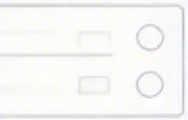



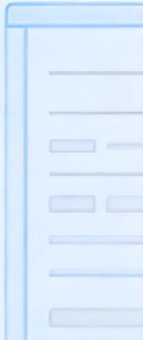


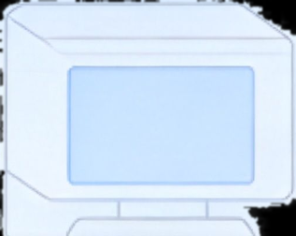



安全第一课:专业领域安全
校园学习安全
实习期间安全
实验实训室安全:严格遵守操作规程,正确使
用器材设备
企业安全规范:
严格遵守企业
安全生产制度
职业健康防护
安全生产制度
职业健康防护:
正确佩戴和使用
劳动防护用品
设备操作:培训合格后方可使用大型设备,严禁违
规操作
用电安全:不私拉乱接电线,发现隐患及时报告
交通安全:
上下班途中
注意交通安全
交通安全:
上下班途中
意交通安全
应急处理:
掌握基本的急救知
识和应急逃生技能
专业为本,安全为先,规范操作,平安成长

Slide 10

开学第一课:
思政引领 安全护航
以奋斗姿态激扬青春,用专业担当服务国家
筑牢安全防线,共建和谐校园
2026年春季学期开学第一课

